Slide 1
大数据技术
王颖颖

Slide 2
教学环节课程内容 | 理论 | 实验 | 小计
第一章：大数据概述 | 2 |  | 2
第二章：大数据处理架构Hadoop | 2 | 2 | 4
第三章：分布式文件系统HDFS | 4 | 2 | 6
第四章：资源管理调度框架YARN | 2 | 2 | 4
第五章：NoSQL数据库 | 4 |  | 4
第六章：MapReduce计算模式 | 4 | 2 | 6
第七章：基于Hadoop的数据仓库Hive | 2 | 2 | 4
第八章：分布式数据库HBase | 2 | 2 | 4
第九章：Spark | 4 | 2 | 6
第十章：ZooKeeper | 2 | 2 | 4
第十一章：数据采集 | 2 |  | 2
第十二章：大数据在互联网领域的应用 | 2 |  | 2
总计 | 32 | 16 | 48
【课时分配】

Slide 3
【考核方式】
考查课，采用上机实际操作方式进行考核。
【成绩评定】
最终成绩 = 平时成绩 * 40% + 期末考试成绩 * 50% + 实验操作考核成绩 * 10%

Slide 4
第1章
大数据概述

Slide 5
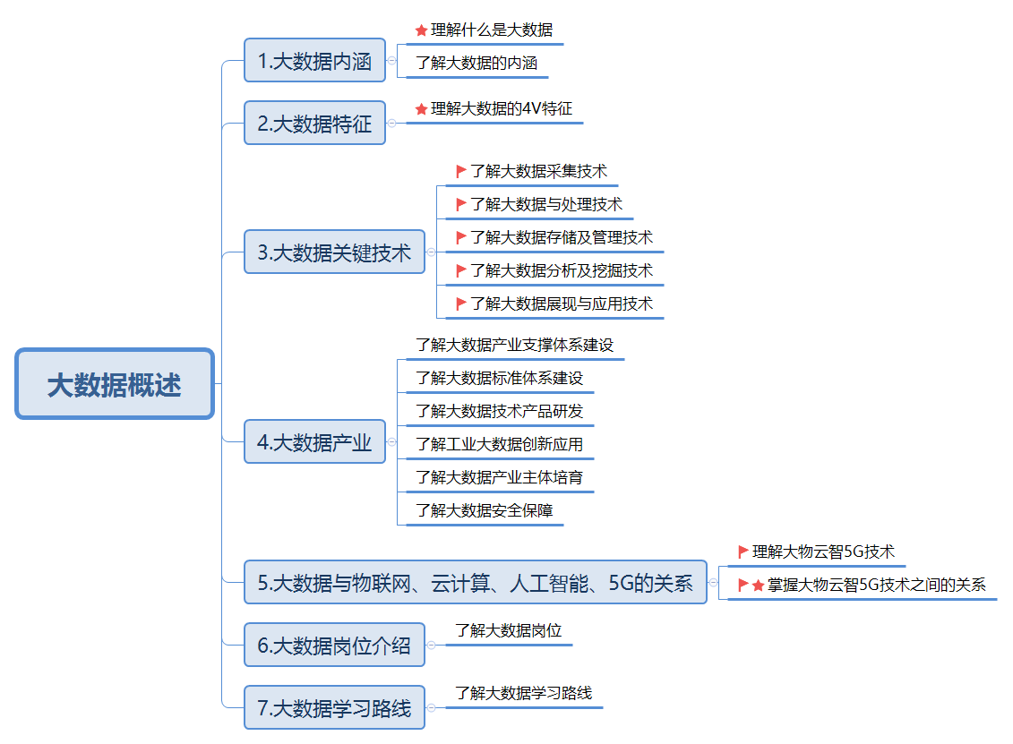
【知识与能力要求】

Slide 6
第1章 大数据概述
1.1 大数据内涵
1.2 大数据特征
1.3 大数据关键技术
1.4 大数据产业
1.5 大数据与物联网、云计算、人工智能、5G的关系
1.6 大数据岗位介绍
1.7 大数据学习路线

Slide 7
1.1 大数据内涵
大数据时代产生的背景

Slide 8
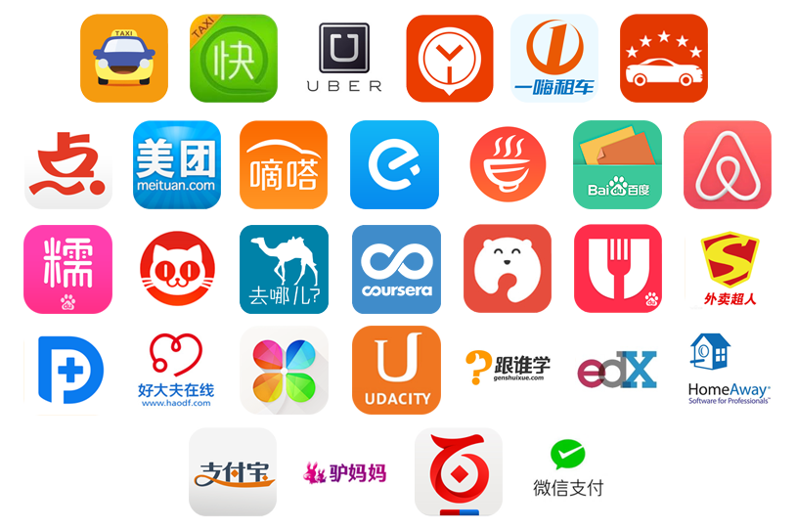
1.1 大数据内涵
大数据开启了时代转型

Slide 9
1.1 大数据内涵
大数据概念
维克托·迈尔-舍恩伯格及肯尼斯·库克耶：大数据是不用随机分析法（抽样调查）这样捷径，而采用所有数据进行分析处理。
大数据研究机构Gartner：大数据是需要新处理模式才能具有更强的决策力、洞察发现力和流程优化能力来适应海量、高增长率和多样化的信息资产。
麦肯锡全球研究所：一种规模大到在获取、存储、管理、分析方面大大超出了传统数据库软件工具能力范围的数据集合，具有海量的数据规模、快速的数据流转、多样的数据类型和价值密度低四大特征。
大数据是大规模数据的集合体，是数据对象、数据集成技术、数据分析应用、商业模式、思维创新的统一体，也是一门捕捉、管理和处理数据的技术，它代表着一种全新的思维方式。

Slide 10
1.1 大数据内涵
大数据的内涵
从对象角度来看，大数据是数据规模超出传统数据库处理能力的数据集合。
从技术角度来看，大数据是从海量数据中快速获得有价值信息的技术。
从应用角度来看，大数据是对特定数据集合应用相关技术获得价值的行为。
从商业模式角度来看，大数据是企业获得商业价值的业务创新方向。
从思维方式来看，大数据是从第三范式中分离出来的一种科研范式。

Slide 11
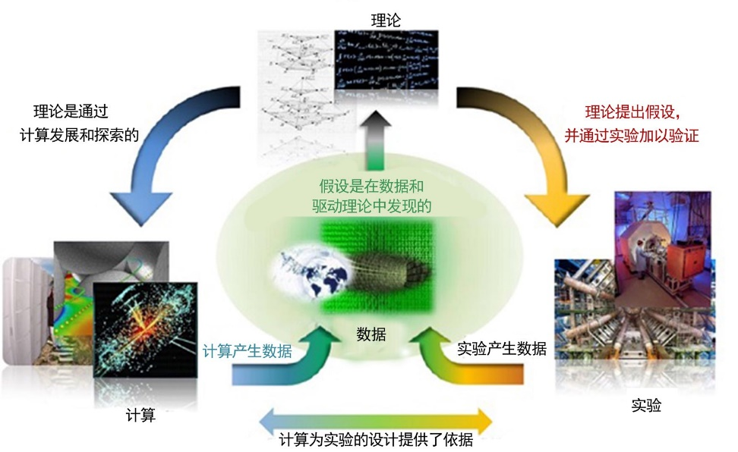
1.1 大数据内涵
科学研究四范式

Slide 12
1.2 大数据特征
大数据4V特征
BigData
Variety
Velocity
Volume
Value

Slide 13
1.2.1 Volume
大数据的体量非常大，PB级别将是常态，且增长速度较快。
据IDC于2018年11月发布的《数据时代2025》报告预测，全球数据总量将从2018年的33ZB增至2025年的175ZB，相当于每天产生491EB的数据。

Slide 14
1.2.2 Variety
大数据种类繁多，一般包括结构化、半结构化和非结构化等多种类型的数据。
例如：网络日志、视频、图片、地理位置信息等。这些数据在编码方式、数据格式、应用特征等多个方面存在差异性，多信息源的并发形成了大量的异构数据，不同结构的数据处理和分析方式也有所区别。

Slide 15
1.2.3 Velocity
数据的快速流动和处理是大数据区分于传统数据挖掘的显著特征。
例如：涉及感知、传输、决策、控制开放式循环的大数据，对数据实时处理有着极高的要求，通过传统数据库查询方式得到的当前结果很可能已经没有价值。因此，大数据更强调实时分析而非批量式分析，数据输入后即刻处理，处理后丢弃。

Slide 16
1.2.4 Value
大数据价值密度的高低与数据总量大小成反比，单条数据本身并无太多价值，但庞大的数据量累积并隐藏了巨大的财富。其价值具备稀疏性、多样性和不确定性等特点。
例如：在连续不间断监控过程中，可能有用的数据仅仅只有一两秒，但是无法事先知道哪一秒是有价值的。

Slide 17
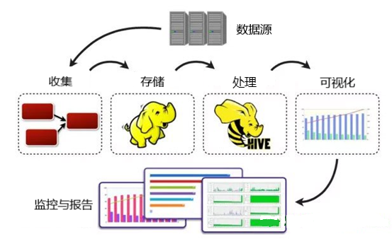
1.3 大数据关键技术
Notes:
大数据处理关键技术一般包括：大数据采集、大数据预处理、大数据存储及管理、大数据分析及挖掘、大数据展现和应用（大数据检索、大数据可视化、大数据应用、大数据安全等）。

Slide 18
1.3.1 大数据采集技术
大数据智能感知层：主要包括数据传感体系、网络通信体系、传感适配体系、智能识别体系及软硬件资源接入系统。
基础支撑层：提供大数据服务平台所需的虚拟服务器，结构化、半结构化及非结构化数据的数据库及物联网络资源等基础支撑环境。

Slide 19
1.3.1 大数据采集技术
大数据采集系统
系统日志采集系统
网络数据采集系统
数据库采集系统

Slide 20
1.3.2 大数据预处理技术
为什么要处理？
salary=“-10”
age=“42” Birthday=“03/07/2019”
怎么处理？
辨析
抽取
清洗
归约
变换
离散化
集成

Slide 21
1.3.3 大数据存储及管理技术
复杂结构化
半结构化
非结构化

Slide 22
1.3.3 大数据存储及管理技术
研究重点是复杂的结构化、半结构化和非结构化的大数据管理与处理技术，这些技术包括分布式存储技术，异构数据的数据融合技术，数据组织技术，大数据建模技术，大数据索引技术，大数据移动、备份、复制等。
新型数据库技术
关系型数据库：传统关系数据库系统以及NewSQL数据库。
非关系型数据库：NoSQL数据库，通常包括键值数据库、列式数据库、文档数据库和图数据库四类。
数据库缓存系统：Memcache、Redis等。

Slide 23
1.3.4 大数据分析及挖掘技术
大数据分析指对规模巨大的数据用适当的统计方法进行分析，提取有用的信息和形成结论。
数据挖掘就是从大量的、不完全的、有噪声的、模糊的、随机的实际应用数据中，提取隐含在其中的、人们事先不知道的、但又潜在有用的信息和知识的过程。

Slide 24
1.3.5 大数据展现与应用技术
商业智能
政府决策
公共服务

Slide 25
1.4 大数据产业
大数据产业指以数据生产、采集、存储、加工、分析、服务为主的相关经济活动。
数据资源建设
大数据软硬件产品的开发
销售和租赁活动
相关信息技术服务

Slide 26
1.4.1 大数据产业支撑体系建设
现有数据中心资源
网络基础设施建设升级
大数据产业公共服务平台
第三方机构测试认证平台
大数据开源社区
大数据产业发展评估体系

Slide 27
1.4.2 大数据标准体系建设
围绕大数据标准化的重大需求，开展数据资源分类、开放共享、交易、标识、统计、产品评价、数据能力、数据安全等基础通用标准以及工业大数据等重点应用领域相关国家标准的研制。
建立标准试验验证和符合性检测平台，开展数据开放共享、产品评价、数据能力成熟度、数据质量、数据安全等关键标准的试验验证和符合性检测。

Slide 28
1.4.3 大数据技术产品研发
以大数据关键技术研发为抓手，围绕数据科学理论体系、大数据计算系统与分析、大数据应用模型等领域进行，加强大数据基础研究。
以大数据应用为牵引，结合数据生命周期管理需求，培育大数据采集与集成、大数据分析与挖掘、大数据交互感知、基于语义理解的数据资源管理等平台产品。

Slide 29
1.4.4 工业大数据创新应用
推动大数据在产品全生命周期和全产业链的应用，推进工业大数据与自动控制和感知硬件、工业核心软件、工业互联网、工业云和智能服务平台融合发展，形成数据驱动的工业发展新模式。
加快工业大数据基础设施建设。
推进工业大数据全流程应用。
培育数据驱动的制造业新模式。

Slide 30
1.4.5 加快大数据产业主体培育
利用大数据助推创新创业。
构建企业协同发展格局。
优化大数据产业区域布局。

Slide 31
1.4.6 大数据安全保障
加强大数据安全技术产品研发。
提升大数据对网络信息安全的支撑能力。

Slide 32
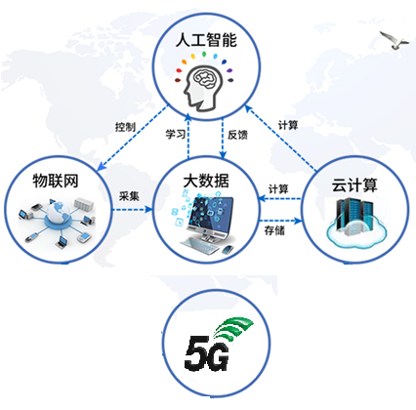
1.5 大数据与物联网、云计算、人工智能、5G的关系
物联网、云计算和5G是大数据的底层架构，大数据依赖云计算来处理大数据，人工智能是大数据的场景应用。
云端互联
云端互联

Slide 33
1.5 大数据与物联网、云计算、人工智能、5G的关系—物联网
设备
网络
平台
分析
应用
安全

Slide 34
1.5 大数据与物联网、云计算、人工智能、5G的关系—云计算
云计算的核心是服务
IaaS
PaaS
SaaS

Slide 35
1.5 大数据与物联网、云计算、人工智能、5G的关系—大数据
大数据是物联网、Web和传统信息系统发展的必然结果，大数据在技术体系上与云计算重点都是分布式存储和分布式计算，云计算注重服务，大数据则注重数据的价值化操作。

Slide 36
1.5 大数据与物联网、云计算、人工智能、5G的关系—人工智能
人工智能（Artificial Intelligence，AI）是研究、开发用于模拟、延伸和扩展人的智能的理论、方法、技术及应用系统的一门新的技术科学。人工智能其实就是大数据、云计算的一个应用场景。人工智能则包含了机器学习，从被动到主动，从模式化实行指令，到自主判断根据情况实行不同的指令。

Slide 37
1.5 大数据与物联网、云计算、人工智能、5G的关系—5G
5G是第五代移动电话行动通信标准，也称第五代移动通信技术，它提供了基础的通信服务支撑。
5G以“Gbps用户体验速率”为标志性能力指标，包括大规模天线阵列、超密集组网、新型多址、全频谱接入和新型网络架构等关键技术。
5G能够灵活地支持各种不同的设备，例如5G网络能够满足物联网、互联网汽车等产业的快速发展对网络速度的更高要求，还支持智能手机、智能手表、健身腕带、智能家庭设备等。

Slide 38
1.6 大数据岗位介绍
大数据管理
首席数据官
数据管理员
大数据分析
战略分析师
数据分析师
大数据挖掘
数据建模工程师
数据挖掘工程师
数据安全工程师
数据可视化工程师
大技术研发
数据采集工程师
大数据架构师
大数据开发工程师
系统开发工程师
大数据基础平台
网络工程师
Hadoop运维工程师
数据库运维工程师
系统运维工程师
数据仓库工程师
算法工程师

Slide 39

1.6 大数据岗位介绍
85%
大数据人才所处主要行业
互联网/电子商务/网络游戏
电子信息及软件和信息服务业
通信/电信运营、网络设备
金融、基金、投资、证券
教育、培训、院校
专业服务（咨询、法律、财务、人力资源等）
专业技能
68%
沟通表达能力
54%
逻辑思维能力
36%
大数据领域岗位需求排行
平台开发/大数据开发/数据分析//数据挖掘
智能硬件/硬件系统开发
图像/视觉
智能语音/NLP
符合本单位的
价值观和文化
29%
学校背景

Slide 40
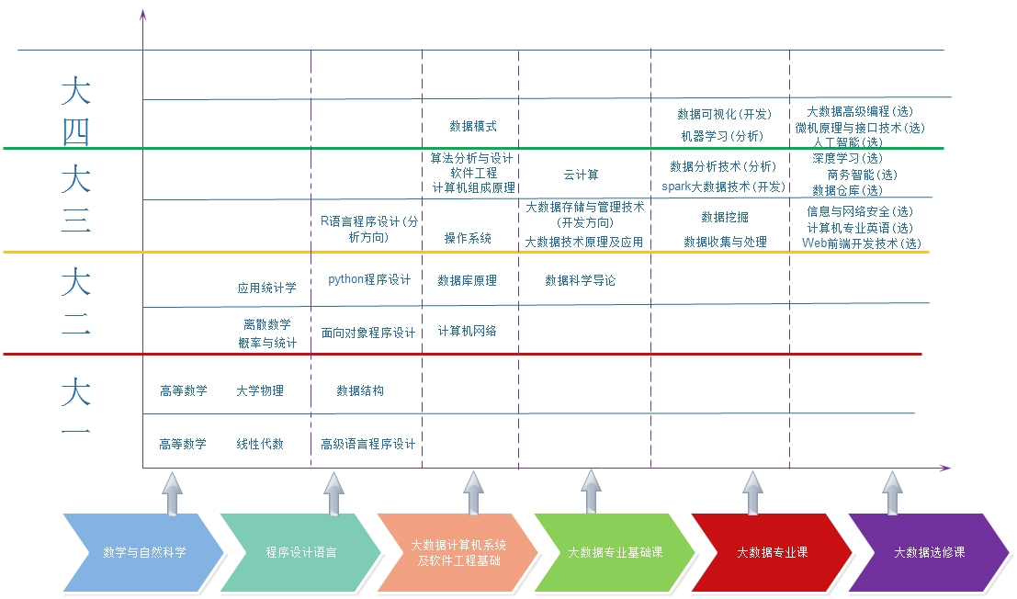
1.7 大数据学习路线

Slide 41
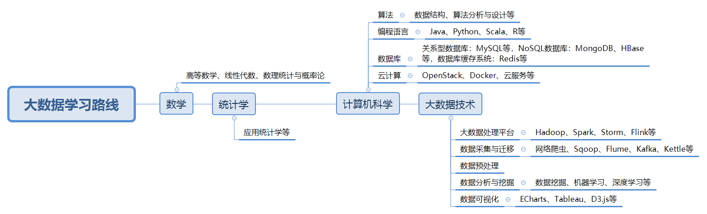
1.7 大数据学习路线

Slide 42
【本章小结】
1. 理解大数据的概念，了解大数据的内涵。
2. 理解大数据的4V特征：Volume （海量化）、Variety（多样化）、Value（价值密度低）、Velocity（快速化）。
3. 了解大数据处理关键技术：大数据采集、大数据预处理、大数据存储及管理、大数据分析及挖掘、大数据展现和应用。
4. 了解大数据产业。
5. 理解大物云智5G技术，掌握大物云智5G之间的关系。
6. 了解大数据的岗位。
7. 了解大数据的学习路线。

Slide 43
【课后作业】
在线测试
完成云班课活动“在线测试1-大数据概述”。
思考题
根据自己的专业领域和研究兴趣，调研大数据技术在自己所属领域中的应用现状？
调查分析大数据从业人员常用方法、技术与工具。

Slide 44
THANKS

